Slide 1
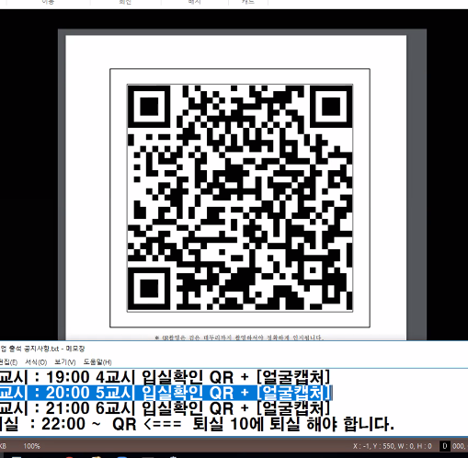

도봉 나들가게 협동 조합
Dobongnadle-coop
Dobongnadle-coop.com
도봉 나들가게 협동 조합 정보 게시와 소개,
조합원들 간의 소통을 위한 사이트입니다.

Slide 2
목표
협동 조합 정보를 소개할 수 있습니다.
관리자가 조합원들에게 공지사항을 전달 할 수 있습니다.
관리자가 조직원 정보를 관리 할 수 있습니다.
조합원들은 사이트에 가입 수락을 받으면 게시글을 자유롭게 작성 할 수 있습니다.
조직 활동 내역을 저장 할 수 있습니다.
조합원과 자료를 공유할 수 있습니다.

Slide 3
사이트맵
Dobongnadle-coop
회원가입
로그인
조직 소개
공지사항
게시판
갤러리
관리자
회원
인사말
전체
일반
전체
회원관리
정보 수정
조직도
자료실
공지 작성
글 삭제

Slide 4
페이지 명세 서

Slide 5
시스템 구축 환경
개발환경 jdk-15 / IDE- eclipse / OS- Windows)
소프트웨어 구성도
Springboot (Jdk-11 Maven)
Springboot Web
Spring Security
Spring Data JPA
Lombok
ModelMapper
MariaDB 10.5
Property 암호화 : Jasypt
하드웨어 구성도
Oracle Cloude VM
OS: Ubuntu 18.04.5
Java : jdk-11
WEBSERVER: Nginx 1.14.0

